Slide 1
信息与知识获取 –
第七章 数据挖掘
计算机学院
刘传昌
lcc3265@bupt.edu.cn

Slide 2
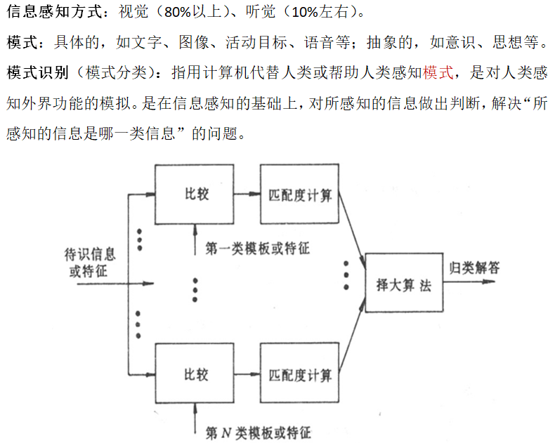
知识点梳理

Slide 3
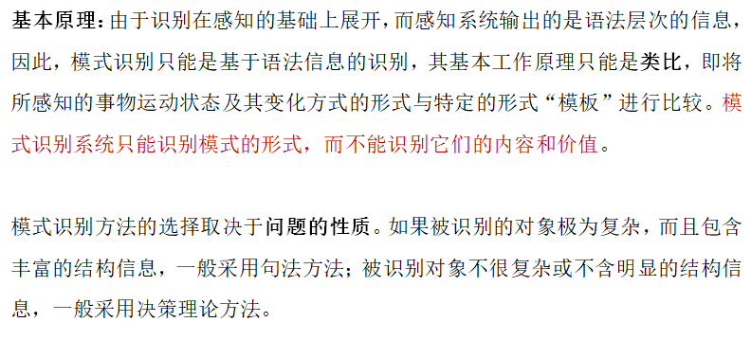
知识点梳理

Slide 4
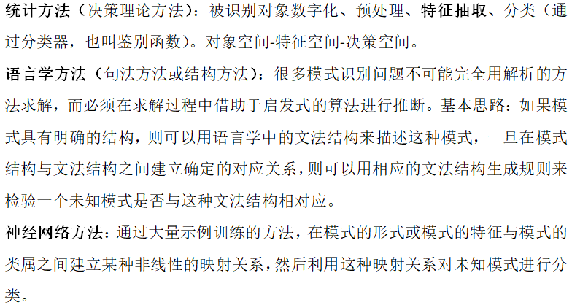
知识点梳理

Slide 5
目 录
7.1 数据挖掘的基本概念
7.2 数据挖掘的主要技术和方法
7.3 知识发现的基本过程
7.4 Web数据挖掘的基础知识
7.5 数据挖掘技术的发展和应用

Slide 6
7.1 数据挖掘的基本概念
应用问题1：商务
  超市数据收集技术：收集顾客购物的数据
  电子商务网站的日志
  电购中心的顾客服务记录
  谁是最有价值的顾客？
  什么产品可以交叉销售？
  明年的收入前景如何？
  ……

Slide 7
应用问题2 ：科学
  NASA部署地球轨道卫星：收集地表、海洋和大气的全球观测数据
  干旱和飓风等生态系统扰动的频度和强度与全球变暖之间有何联系？
  海洋表面温度对地表降水量和温度有何影响？
  如何准确预测一个地区的生长季节的开始和结束？
  ……

Slide 8
应用问题3：生物学
  收集大量基因组数据，更好地理解基因的结构和功能
  确定每个基因的作用
  查出导致特定疾病的基因
  蛋白质结构预测
  种系发生学
  ……

Slide 9
什么是数据挖掘？
数据挖掘是在大型数据存储库中，自动地发现有用信息的过程。
用来探查大型数据库，发现先前未知的有用模式。
还具有预测未来观测结果的能力。

Slide 10
7.2 数据挖掘的主要技术和方法
数据处理与度量
分类
关联分析
聚类

Slide 11
数据处理与度量
数据
  数据集可以看作数据对象的集合
  数据对象也被称为：记录、点、向量、模式、事件、案例、样本、观测或实体
  数据对象用一组刻画对象基本特性的属性描述
  属性因对象而异，或随时间而变化
  属性具有测量标度，将一个值与一个特定对象的特定属性关联

Slide 12
数据集的一般特性
  维度（dimensionality）：对象具有的属性数目，高维度数据带来维灾难，避免方法：维归约（dimensionality reduction）
  稀疏性（sparsity）：一个对象的大部分属性上的值都为0，是一个优点，因为只有非零值才需要存储和处理，节省大量计算时间和存储空间
  分辨率（resolution）：不同分辨率下数据性质不同，如在数米的分辨率下，地球表面看上去很不平坦，但在数十公里的分辨率下却相对平坦

Slide 13
数据质量，期望数据完美是不现实的
  人的错误
  测量设备的限制
  数据收集过程的漏洞
测量误差：噪声、伪像、偏倚、精度和准确率
数据收集误差：离群点、遗漏、不一致的值、重复数据

Slide 14
数据预处理
  聚集：对象合并
  抽样：代表性样本子集
  维归约：属性合并降低数据集维度
  特征子集选择：去除冗余特征和不相关特征
  特征创建：创建新属性，更有效地捕捉重要信息，如傅立叶变换、小波变换
  离散化和二元化：连续属性变换
  变量变换：简单函数变换和规范化/标准化
    在统计学中，变量变换，特别是平方根、对数和倒数变换，常用来将不具有高斯（正态）分布的数据变换成具有高斯（正态）分布的数据

Slide 15
数据相似性和相异性度量
  相似度（similarity）是两个对象相似程度的数值度量。通常是非负值，并常在0（不相似）和1（完全相似）之间取值。
  相异度（dissimilarity）是两个对象相异程度的数值度量。通常距离（distance）用作相异度的同义词。有时相异度在区间[0,1]中取值，有时在0和∞之间取值
  二者是相对的，也可以相互变换
  通常，具有若干属性的对象之间的相似度和相异度用单个属性的相似度和相异度的组合来定义

Slide 16
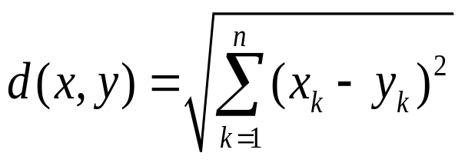
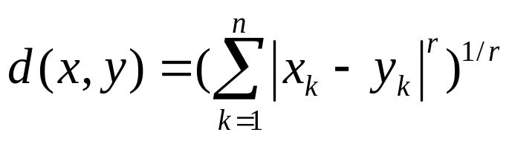
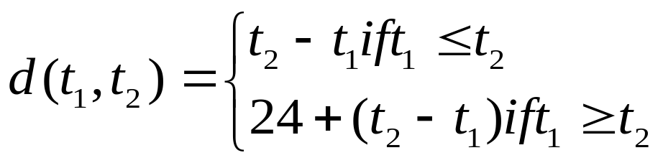
相异度例子
  距离：
    高维空间欧几里德距离
    闵可夫斯基距离
    r=1，汉明距离
  集合差：集合论
  时间：

Slide 17
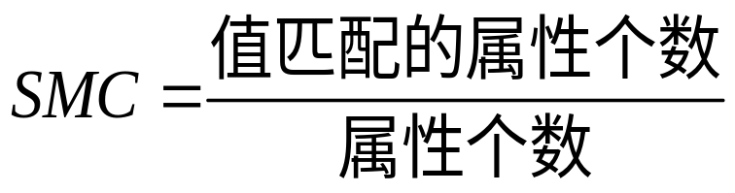
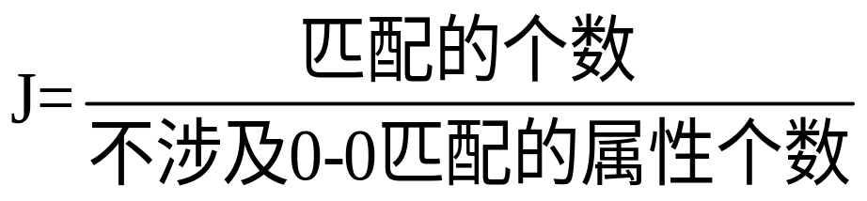
相似度例子
  二元数据相似性
    简单匹配系数（Simple Matching Coefficient, SMC）
    Jaccard系数：设对于一种商品，1表示被购买，0表示未被购买。由于未被顾客购买的商品种类数远大于被购买的商品种类数，SMC会判定所有的事务都是类似的，而Jaccard系数克服了这一点。

Slide 18
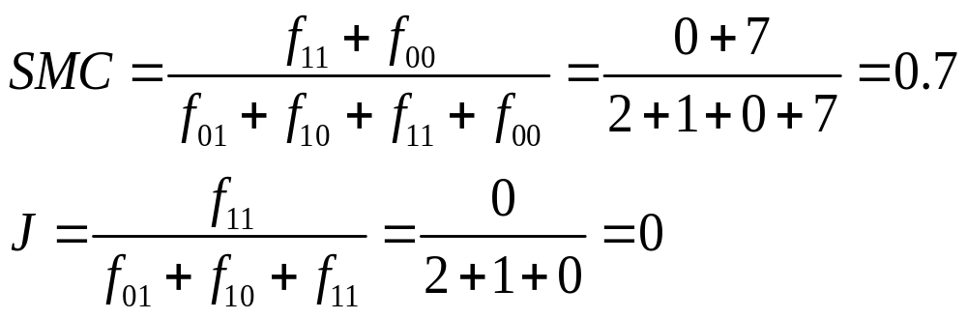
例：x=(1,0,0,0,0,0,0,0,0,0) y=(0,0,0,0,0,0,1,0,0,1)
f₀₁=2,
f₁₀=1,
f₀₀=7,
f₁₁=0,

Slide 19
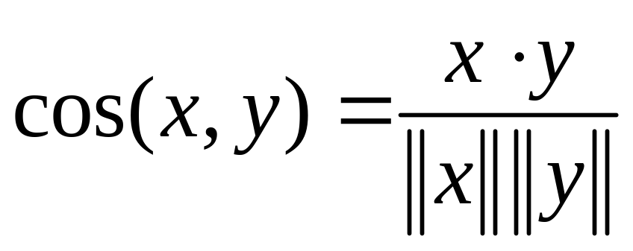
两个文档向量的余弦相似度
  尽管文档具有数以万计的属性词，但是每个文档都是稀疏的。

Slide 20
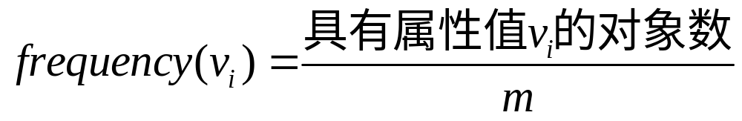
数据汇总统计
  量化（如均值和标准差），用单个数或数的小集合捕获可能很大的值集的各种特征
  频率：给定一个在{v₁,…v_{i},…v_{k}}上取值的分类属性x和m个对象的集合，值v_{i}的频率定义为：
众数是具有最高频率的值。

Slide 21
还有
  百分位数
  均值和中位数
  极差和方差
  。。。

Slide 22
数据可视化
  以图形或表格的形式显示信息，目标是形成可视化信息的人工解释和信息的意境模型
  直方图/二维直方图
  盒状图
  饼图
  散布图
  百分位数图
  曲面图
  矢量场图
  动画
  。。。

Slide 23
分类
分类任务就是确定对象属于哪个预定义的目标类。
分类问题是一个普遍存在的问题，有许多不同的应用，如根据电子邮件的标题和内容检查出垃圾邮件，根据星系的形状对他们进行分类。
输入数据是记录（实例/样例）的集合，用元组（x，y）表示
  x是属性的集合
  y是一个特殊的属性，指出样例的类标号

Slide 24
分类任务就是通过学习得到一个目标函数f，把每个属性集x映射到一个预先定义的类标号y。
目标函数也称为分类模型。
分类方法：根据输入数据集建立分类模型的系统方法。
  如决策树分类法、基于规则的分类法、神经网络、支持向量机、朴素贝叶斯等

Slide 25
这些技术都使用学习算法确定分类模型
  该模型能够很好地拟合输入数据中类标号和属性集之间的联系，还能正确的预测未知样本的类标号
  训练算法的主要目标：建立具有很好的泛化能力的模型，即建立能够准确的预测未知样本类标号的模型

Slide 26
建立分类模型的一般方法
训练集
类标号已知的记录
学习算法
归纳
学习模型
模型
检验集
类标号未知的记录
推论
应用模型

Slide 27
性能评估
分类模型的性能根据模型正确和错误预测的检验记录计数进行评估。
计数存放在混淆矩阵的表格中，如二分类问题的混淆矩阵：
 |  | 预测的类
 |  | 类=1 | 类=0
实 际 的 类 | 类=1 | f₁₁ | f₁₀
 | 类=0 | f₀₁ | f₀₀

Slide 28
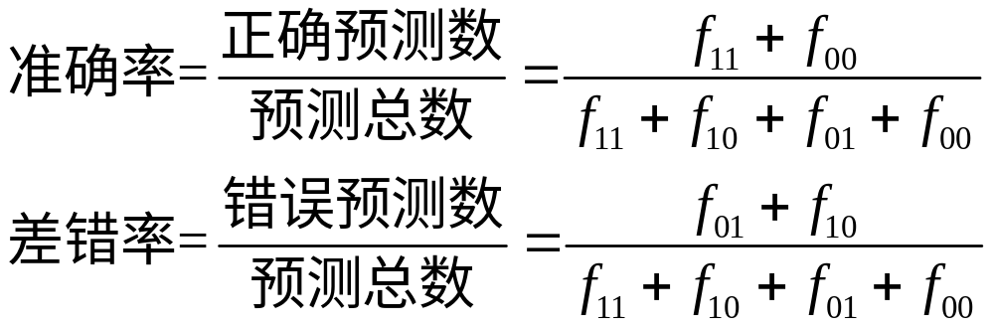
大多数分类算法都在寻求这样一些模型，当把它们应用于检验集时具有最高的准确率，或者等价地，具有最低的差错率。

Slide 29
决策树归纳分类法
举例：哺乳动物分类问题决策树
体温
根结点
内部结点
恒温
冷血
胎生
非哺乳动物
是
否
哺乳动物
非哺乳动物
叶结点

Slide 30
通过提出一系列精心构思的关于检验记录属性的问题，可以解决分类问题。
每当一个问题得到答案，后续的问题将随之而来，直到得到记录的类标号。
这一系列的问题和可能的答案可以组织成决策树的形式。
  是由结点和有向边组成的层次结构图
  根结点：没有入边，但有零条或多条出边
  内部结点：恰有一条入边和两条或多条出边
  叶结点：也称终结点，恰有一条入边，但没有出边

Slide 31
每个叶结点都赋予一个类标号
非终结点包含属性测试条件，用以分开具有不同特性的记录
一旦构造了决策树，对检验记录进行分类就是直截了当的：
  从根节点开始，将测试条件用于检验记录，根据测试结果选择适当的分支
  沿着分支或者达到另一个内部节点，使用新的测试条件，或者达到一个叶结点
  叶结点的分类号就是类别结果。

Slide 32
如何建立决策树？
原则上讲，对于给定的属性集，可以构造的决策树的数目达指数级。
尽管某些决策树比其他决策树更准确，但是由于搜索空间是指数规模的，找出最佳决策树在计算上是不可行的。
尽管如此，还是开发了一些有效的算法，能够在合理的时间内构造出具有一定准确率的次最优决策树，如Hunt算法，它是许多决策树算法的基础，包括ID3, C4.5, CART.

Slide 33
Hunt算法的递归定义
设D_{t}是与结点t相关联的训练记录集，类标号 y = { y₁ , y₂, … y_{c}}
如果D_{t}中所有记录都属于同一个类，则t是叶结点，用y_{t}标记
如果D_{t}中包含属于多个类的记录，则选择一个属性测试条件，将记录划分成较小的子集。对于测试条件的每个输出，创建一个子女结点，并根据测试结果将D_{t}中的记录分布到子女结点中。然后递归的调用该算法。

Slide 34
决策树归纳的设计问题
如何分裂训练记录
  树增长过程的每个递归步 都必须选择一个属性测试条件，将记录划分成较小的子集
  为此，必须提供为不同类型的属性指定测试条件的方法，并且提供评估每种测试条件的客观度量
如何停止分裂过程
  需要有结束条件
  一个可能的策略是分裂结点，直到所有的记录都属于同一个类，或者所有的记录都具有相同的属性值

Slide 35
分类模型的误差
大致分两种
  训练误差：在训练记录上误分类样本比例
  泛化误差：在未知记录上的期望误差
一个好的分类模型不仅要能够很好地拟合训练数据，而且对未知样本也要能准确地分类
  低训练误差
  低泛化误差

Slide 36
决策树模型误差
当决策树很小时，训练和检验差错率都很大，这种情况称作模型拟合不足。
  原因是尚未学习到数据的真实结构
一旦树的规模变得太大，即使训练误差还在继续降低，但是检验误差开始增大
  对训练数据拟合太好，其泛化误差可能比具有较高训练误差的模型高，这种情况就是所谓的模型过分拟合。

Slide 37
为了理解过分拟合现象，注意模型的训练误差随模型的复杂度增加而降低。
  例如，可以扩展树的叶结点，直到它完全拟合训练数据。虽然这样一棵复杂的决策树的训练误差为0，但是检验误差可能很大，因为该树可能包含这样的结点，他们偶然地拟合训练数据中某些噪声，不能很好的泛化到检验样本，从而降低了决策树的性能。

Slide 38
模型过分拟合的潜在因素
  噪声：训练记录被错误地标记
  缺乏代表性样本
  可能出现在使用所谓的多重比较过程的学习算法中：大量的候选属性和少量的训练记录导致
处理方法
  先剪枝
  后剪枝

Slide 39
评估分类器的性能
在检验集上计算出的准确率或差错率可以用来比较不同分类器在相同领域上的性能。
常用方法：
  保持方法：被标记的原始数据划分成两个不相交的集合，训练集和检验集。
  随机二次抽样：多次重复保持方法
  交叉验证
  自助法：训练记录有放回抽样。给定数据集若包含d个样本，需要有放回地抽样d次，产生d个样本的训练集（约0.632），没有进入训练集的样本形成测试集（约0.328）。适用于小样本。

Slide 40
交叉验证
要求：每个记录用于训练的次数相同，并且用于检验恰好一次。
假设把数据分为相同大小的两个子集，首先选择一个子集作训练集，另一个作检验集，然后交换两个集合的角色，这就是二折交叉验证，总误差通过对两次运行的误差求和得到。
k折交叉验证是对其推广，把数据分成大小相同的k份，每次运行选择其中一份做检验集，其余的全部作为训练集，该过程重复k次，使得每份数据都恰好用于检验一次，总误差是所有k次运行的误差之和。

Slide 41
其他分类技术
基于规则的分类器
最近邻分类器
贝叶斯分类器
人工神经网络
支持向量机
组合分类器：多个基分类器投票

Slide 42
关联分析
用于发现隐藏在大型数据集中的令人感兴趣的联系。
所发现的联系可以用关联规则或频繁项集的形式表示。
许多商业企业在日复一日的运营中积累了大量的数据，如超市的顾客购物数据，通常称作购物篮事务。

Slide 43
购物篮事务例子
TID | 项集
1 | {面包、牛奶}
2 | {面包、尿布、啤酒、鸡蛋}
3 | {牛奶、尿布、啤酒、可乐}
4 | {面包、牛奶、 尿布、啤酒}
5 | {面包、牛奶、尿布、可乐}

Slide 44
从中可以提取如下规则：{尿布} →{啤酒}
表明尿布和啤酒的销售之间存在着很强的联系，因为很多购买尿布的顾客也购买啤酒。
零售商们可以使用这类规则，帮助他们发现新的交叉销售的机会。
此外，关联分析还可以应用于其他领域，如生物信息学、医疗诊断、网页挖掘、科学数据分析等。

Slide 45
形式化描述--二元表示
TID | 面包 | 牛奶 | 尿布 | 啤酒 | 鸡蛋 | 可乐
1 | 1 | 1 | 0 | 0 | 0 | 0
2 | 1 | 0 | 1 | 1 | 1 | 0
3 | 0 | 1 | 1 | 1 | 0 | 1
4 | 1 | 1 | 1 | 1 | 0 | 0
5 | 1 | 1 | 1 | 0 | 0 | 1

Slide 46
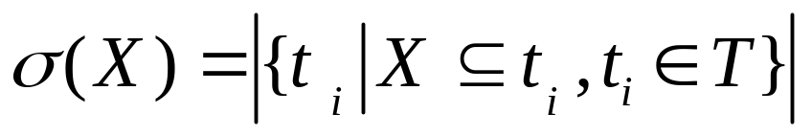
项集和支持度计数
令I={i₁,i₂,…,i_{d}}是购物篮数据中所有项的集合，而T={t₁,t₂,…,t_{N}}是所有事务的集合。
每个事务t_{i}包含的项集都是I的子集。
包含0个或多个项的集合称为项集。
项集的一个重要性质是它的支持度计数，即包含特定项集的事务个数。

Slide 47
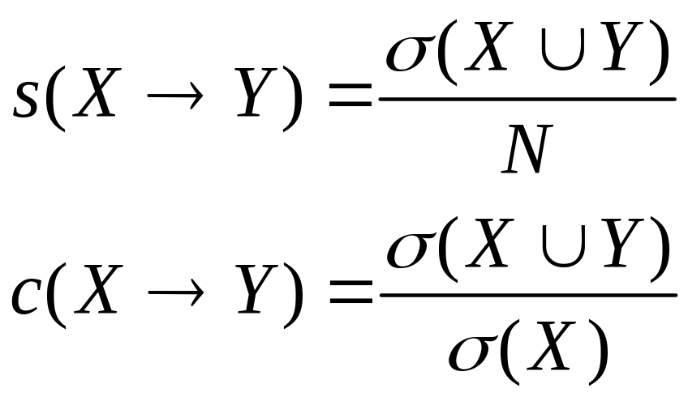
关联规则
是形如X→Y的蕴涵表达式，其中X,Y是不相交的项集，用支持度（support）和置信度（confidence）度量。
  支持度：规则可以用于给定数据集的频繁程度
  置信度：Y在包含X的事务中出现的频繁程度

Slide 48
为什么使用支持度和置信度？
支持度是一种重要度量，因为支持度很低的规则可能只是偶然出现，从商务的角度来看，低支持度的规则多半也不是令人感兴趣的，因此通常用来删除那些不令人感兴趣的规则。
支持度还具有一种期望性质，可以用于关联规则的有效发现。
置信度 度量 通过规则进行推理的可靠性。
置信度也提供Y在给定X下的条件概率的估计。

Slide 49
关联规则发现
给定事务的集合T，找出支持度大于等于minsup并且置信度大于等于minconf的所有规则。
  minsup是支持度的阈值。
  minconf是置信度的阈值。
挖掘关联规则的一种原始方法是：计算每个可能规则的支持度和置信度
但这种方法的过高代价令人望而却步。

Slide 50
挖掘关联规则的常用策略
将关联规则挖掘任务分解为两个子任务
  频繁项集的产生：发现满足最小支持度阈值的所有项集，这些项集称作频繁项集（frequent itemset）
  规则的产生：从上一步发现的频繁项集中提取出所有高置信度的规则，这些规则称作强规则(strong rule)

Slide 51
聚类
将数据划分成有意义或有用的组（簇）。
应用领域：
  广泛：心理学、社会科学、生物学、统计学、模式识别、信息检索、机器学习、数据挖掘
目的：
  理解
  实用

Slide 52
旨在理解的聚类
生物学：分析大量的遗传信息，用来发现具有类似功能的基因组
信息检索：数量巨大的搜索引擎返回页面，可以使用聚类将搜索结果分成若干簇，每个簇捕获查询的某个特定方面
气候：发现对陆地气候具有显著影响的极地和海洋大气压力模式
心理学和医学：识别不同类型的抑郁症，检测疾病的时间和空间分布模式
商业：将顾客划分成若干组，以便进一步展开分析和营销活动

Slide 53
旨在实用的聚类
汇总：大型数据集分析困难，可以将数据转变成仅包含簇原型的数据集，依赖分析类型、原型个数和原型代表数据的精度，结果可与使用所有数据得到的结果相媲美。
压缩：常用于图像、声音和视频数据
  许多数据对象之间高度相似
  某些信息丢失是可以接受的
  希望大幅度压缩数据量
有效地发现最近邻：只需要计算到邻近簇中对象的距离，其中两个簇的邻近性用其原型之间的距离度量。

Slide 54
聚类分析
仅根据在数据中发现的描述对象及其关系的信息，将数据对象分组
其目标是：组内的对象相互之间是相似的，而不同组中的对象是不同的
组内的相似性（同质性）越大，组间差别越大，聚类就越好。
有时称为非监督分类。

Slide 55
不同的聚类类型
层次的与划分的
  嵌套的与非嵌套的
  划分聚类（partitional clustering）简单地将数据对象集划分成不重叠的子集（簇），使得每个数据对象恰在一个子集中。
  层次聚类（hierarchical clustering）是嵌套簇的集族，组织成一棵树。除叶结点外，树中每一个结点（簇）都是其子女（子簇）的并，而树根是包含所有对象的簇。
  层次聚类可以看作划分聚类的序列，划分聚类可以通过取序列的任意成员得到，即通过在一个特定层剪断层次树得到。

Slide 56
互斥的、重叠的与模糊的
  互斥的：每个对象都指派到单个簇
  重叠的/非互斥的：反映一个对象同时属于多个组（类）的事实，如，在大学里，一个人可能既是学生，又是雇员
  模糊的：每个对象以一个0（绝对不属于）和1（绝对属于）之间的隶属权值属于每个簇（模糊集）

Slide 57
完全的与部分的
  完全的：将每个对象都指派到一个簇
  部分的：数据集中的一些对象可能代表噪声、离群点或不感兴趣的背景，这些对象不予聚类。

Slide 58
不同的簇类型
明显分离的簇：簇是对象的集合。每个点到同簇中任意点的距离比到不同簇中所有点的距离更近。其不必是球形的，可以具有任意形状。

Slide 59
基于原型的（也称基于中心的）簇：簇是对象的集合。每个点到其簇中心（质心）的距离比到任何其它簇中心的距离更近。其趋向于球状。

Slide 60
基于邻近的簇：其中两个对象是相连的（属于同一簇），仅当它们的距离在指定的范围之内。每个点到该簇中至少一个点的距离比到不同簇中任意点的距离更近。当簇不规则或缠绕时，这种定义是有用的。但当数据有噪声时就可能出现问题，如下图中的两个球形簇，一个小的点桥就可能合并两个不同的簇。

Slide 61
基于密度的簇：簇是对象的稠密区域，被低密度的区域环绕分开。下图比上页图添加了噪声，两个圆形簇没有合并，因为二者之间的桥消失在噪声中，曲线也消失在噪声中。当簇不规则或互相盘绕，并且有噪声和离群点时，常常使用这种簇。

Slide 62
基于概念的簇：更一般的，可以把簇定义为有某种共同性质的对象的集合。这个定义包含前面所有簇定义，例如：基于中心的簇中的对象都具有共同的性质，即都离相同的质心或中心点最近。然而，共享性质的方法还包含新的簇类型，如下图所示。

Slide 63
三种简单但重要的聚类技术
K均值：基于中心的、划分的聚类技术，它试图用来发现用户指定个数K的簇，由质心代表。
凝聚的层次聚类：开始，每个点作为一个单点簇；然后重复的合并两个最靠近的簇，直到产生单个的、包含所有点的簇。
DBSCAN (Density-Based Spatial Clustering of Applications with Noise) ：这是一种产生划分聚类的、基于密度的聚类算法，簇的个数由算法自动确定。低密度区域中的点被视为噪声，因此它不产生完全聚类。

Slide 64
K均值
是最突出的基于原型的聚类技术。
用质心定义原型，其中质心是一组点的均值。
通常用于n维连续空间中的对象。
比较简单，从基本算法开始。

Slide 65
基本K均值算法
1：选择K个点作为初始质心
2：repeat
3： 将每个点指派到最近的质心，形成 K个簇
4： 重新计算每个簇的质心
5：until 质心不发生变化

Slide 66
对于邻近性函数和质心类型的某些组合，K均值总是收敛到一个解，即：
  K均值达到一种状态，其中所有点都不会从一个簇转移到另一个，因此质心不会改变。
然而，由于大部分收敛都发生在早期阶段，因此通常用较弱的条件替换算法第五行，如：
  直到仅有1%的点改变簇。

Slide 67
指派点到最近的质心
为此，需要邻近性度量来量化考虑数据的最近概念。
通常，对欧氏空间中的点使用欧几里德距离，对文档用余弦相似性。
然而，对于给定的数据类型，可能存在多种适合的邻近性度量，如曼哈顿距离可以用于欧几里德数据，而Jaccard度量常常用于文档。
在某些情况下，许多相似度的计算有可能避免，因此能显著加速算法的速度。

Slide 68
质心和目标函数
质心可能随数据邻近性度量和聚类目标不同而改变。
聚类目标通常用一个目标函数表示，该函数依赖于点之间，或点到簇的质心的邻近性，如：
  最小化每个点到最近质心的距离的平方。
关键点是：一旦我们选定了邻近性度量和目标函数，则应当选择的质心可以从数学上确定。

Slide 69
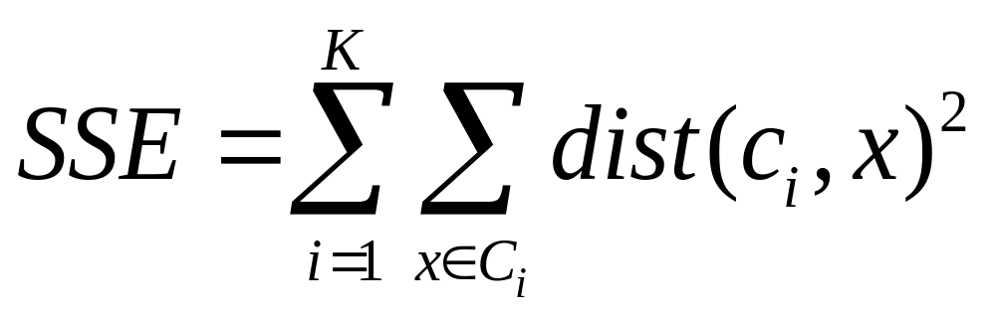
欧几里德空间中的数据
使用误差的平方和（sum of the squared error, SSE）作为度量聚类质量的目标函数
设dist是欧几里德空间中两个对象之间的欧几里德距离，c_{i}是第i簇的质心，则SSE形式化定义如下：

Slide 70
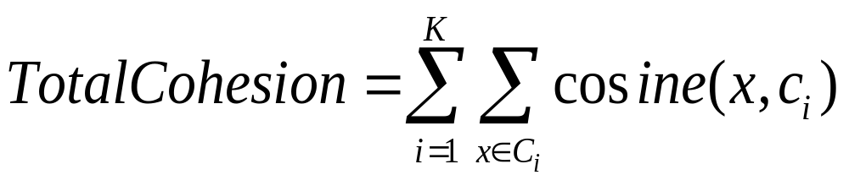
文档数据
用余弦相似性度量
假定文档用文档-词矩阵表示
目标是最大化簇中文档与簇的质心的相似性，该量称作簇的凝聚度（cohesion）
公式：

Slide 71
一般情况举例
邻近度函数 | 质心 | 目标函数
曼哈顿距离（L₁） | 中位数 | 最小化对象到其簇质心的L₁距离和
平方欧几里德距离（L₂²） | 均值 | 最小化对象到其簇质心的L₂距离的平方和
余弦 | 均值 | 最大化对象与其簇质心的余弦相似度和
Bregman散度 | 均值 | 最小化对象到其簇质心的Bregman散度和

Slide 72
选择初始质心
当质心随机初始化时，K均值的不同运行将产生不同的总SSE。
选择适当的初始质心是基本K均值过程的关键步骤。
一种常见的方法是随机选取，但簇的质量常常很差。
下面的过程是另一种选择方法

Slide 73
随机选择第一个点，或取所有点的质心作为第一个点，然后对于后继初始质心，选择离已经选过的初始质心最远的点。
使用这种方法，我们得到一个初始质心的集合，确保不仅是随机的，而且是散开的。
不幸的是，这种方法可能会选中离群点。

Slide 74
处理空簇
前面的基本K均值算法中，如果所有的点在指派步骤都未分配到某个簇，就会得到空簇。
这需要某种策略来选择一个替补质心，否则平方误差将会偏大。
  一种方法是选择一个距离当前任何质心最远的点
  另一种是从具有最大SSE的簇中选择一个替补质心

Slide 75
时间和空间复杂性
K均值的空间需求是适度的，因为只需要存放数据点和质心，
  具体而言，所需的存储量为O((m+K)n)，其中，m是点数，n是属性数。
K均值的时间需求也是适度的，基本上与数据点个数线性相关
  具体而言，所需的时间为O(I×K×m×n)，I是收敛所需要的迭代次数。
  I通常很小，只要簇个数K显著小于m，则K均值的计算时间与m线性相关，并且是简单有效的。

Slide 76
凝聚的层次聚类
基本算法
  1：如果需要，计算邻近度矩阵
  2：repeat
  3： 合并最接近的两个簇
  4： 更新邻近度矩阵，以反映新的簇与原来 的簇的邻近性
  5：until 仅剩下一个簇

Slide 77
关键：簇的邻近性定义
MIN（单链）：
  簇的邻近度定义：不同簇的两个最近的点之间的邻近度
  基于图的观点：不同的结点子集中两个结点之间的最短边

Slide 78
MAX（全链）：
  簇的邻近度定义：不同簇的两个最远的点之间的邻近度
  基于图的观点：不同的结点子集中两个结点之间的最长边

Slide 79
组平均
  簇的邻近度定义：不同簇的所有点对的平均逐对邻近度

Slide 80
时间和空间复杂性
空间复杂度
  设有m个数据点，要存储m*m/2个邻近度
  记录簇所需要的空间正比于簇的个数
  总的空间复杂度：O(m²)
时间复杂度
  O(m²logm)
限制了所能处理的数据集的大小

Slide 81
层次聚类的主要问题
1 缺乏全局目标函数
  回避了组合优化问题
  没有局部最小问题或很难选择初始点的问题
  时间和空间复杂度阻碍了应用
2 处理不同大小的聚类的能力
  数据点加权方法，平等对待所有簇
  数据点非加权方法，考虑每个簇的点数
  一般认为后者更可取

Slide 82
3 合并决策是最终的
  趋向于做出好的局部决策
  然而，一旦合并两个簇，以后就不能撤销
  阻碍了局部最优标准变成全局最优标准
4 需要层次结构
  有些研究表明这能产生高质量的聚类
  但对于噪声、高维数据（如文档数据）可能造成问题

Slide 83
DBSCAN
一种简单有效的基于密度的聚类算法
传统的密度：基于中心的方法
  数据集中特定点的密度：通过对该点Eps半径之内的点计数（包括点本身）来估计

Slide 84
该方法简单，但依赖于指定的半径
  如果半径足够大，所有点的密度都等于数据集中的点数m
  如果半径太小，所有点的密度都是1
根据密度进行点分类
  稠密区域内部的点，核心点（簇内部点）
  稠密区域边缘上的点，边界点
  稀疏区域中的点，噪声或背景点

Slide 85
算法思路
任意两个足够靠近（ 相互之间的距离在Eps之内 ）的核心点将放在同一个簇中
任何与核心点足够靠近的边界点也放到与核心点相同的簇中
  如果一个边界点靠近不同簇的核心点，则需要解决平局问题
噪声点被丢弃

Slide 86
算法描述
1：将所有点标记为核心点、边界点和噪声点
2：删除噪声点
3：为距离在Eps之内的所有核心点之间赋予一条边
4：每组连通的核心点形成一个簇
5：将每个边界点指派到一个与之关联的核心点的簇中

Slide 87
时间和空间复杂性
时间：
  O(m*找出Eps邻域中的点所需要的时间)，m是点的个数，最坏情况是O(m²)
空间：
  O(m)
  对每个点，只需要维持少量数据，即簇标号和每个点是核心点、 边界点还是噪声点的标识

Slide 88
优缺点
相对抗噪声
能够处理任意形状和大小的簇，可以发现使用k均值不能发现的许多簇
当簇的密度变化太大时会有麻烦
对于高维数据也有问题，因为密度定义更困难

Slide 89
7.3 知识发现的基本过程
放到第八章

Slide 90
7.4 Web数据挖掘的基础知识
HTML语言
网页设计思路
核心内容提取
传统数据挖掘算法的应用

Slide 91
7.5 数据挖掘技术的发展和应用
大数据时代，数据挖掘技术的新挑战
  数据类型的多样性
  数据挖掘算法的改进
  数据噪声太大
  数据的安全性与隐私保护
发展方向
  应用的探索
  可视化
  多种系统集成

Slide 92
社交网络分析
识别网络内和跨网络的关键人员和关键群体，或者特殊模式和重要途径
网络舆情
利用多个社交媒体来交叉验证同一个人
追踪犯罪行为
公司营销
……

Slide 93
谢谢聆听！

